Slide 1
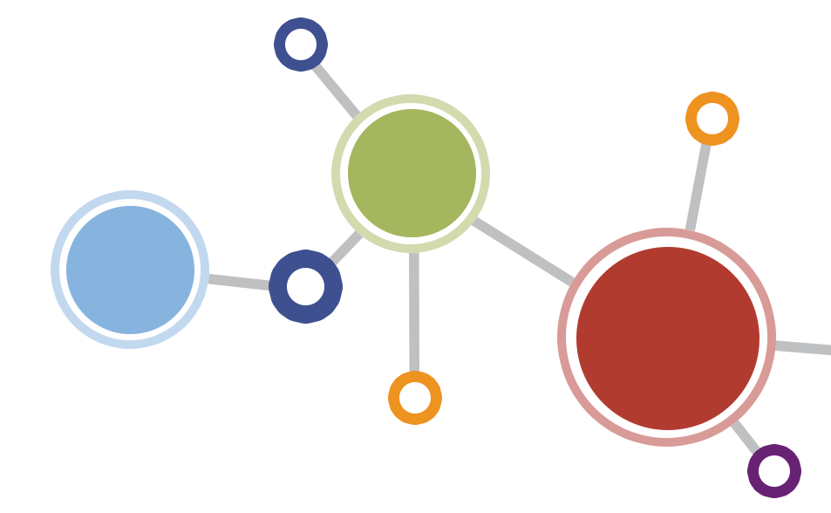
Inteligencia de Datos
Prof. Catalina Artavia Pereira
Instrucciones Tarea

Slide 2
Tarea
GRUPAL
Parte 02. Análisis Predictivo
Este conjunto de datos es de la institución encargada de generar datos de salud sobre insuficiencia renal. El objetivo del conjunto de datos conocer las características de pacientes con insuficiencia renal, basándose en determinadas medidas de diagnóstico incluidas en el conjunto de datos.
presión arterial sistólica (numérica).
Consumo de tabaco: tabaco acumulado (kg) (numérica).
colesterol de lipoproteínas de baja densidad (numérica).
Exceso de grasa: nivel de adiposidad (numérica).
Historia familiar: antecedentes familiares de enfermedades del corazón (Presente, Ausente) (categórica).
Tipo: comportamiento tipo A (numérica).
Sobrepeso: Obesidad de la persona (numérica).
Consumo de azúcar: consumo actual de azucar (numérica).
edad: edad de inicio (numérica).
Enfermedad renal (categórica)
Cargue la tabla de datos ejemploSalud.csv .Puede realizar el ejercicio en Rstudio o bien por medio del aplicativo predictoR.
Ejecute el modelo de árboles de decisión. Elabore e indique la matriz de confusión, precisión global y error global.
Ejecute el modelo de redes neuronales. Elabore e indique la matriz de confusión, precisión global y error global.
Responda a la pregunta: ¿Cuál es el modelo que genera mejores resultados? Justifique la respuesta.
Suba al campus virtual el documento con el reporte en el Rscrip o bien en Word en caso de haber utilizado predictoR.
Fecha de entrega: 29 de enero, a las 23:59pm

